Slide 1

第1章 质点运动学

Slide 2
教学基本要求
一、掌握位置矢量、位移、加速度等描述质点运动及运动变化的物理量 。理解这些物理量的矢量性、瞬时性和相对性；
二、理解运动方程的物理意义及作用 。 掌握运用运动方程确定质点的位置、位移、速度和加速度的方法，以及已知质点运动的加速度和初始条件求速度、运动方程的方法；
三、能计算质点在平面内运动时的速度和加速度，以及质点作圆周运动时的角速度、角加速度、切向加速度和法向加速度；
四、理解伽利略速度变换式, 并会用它求简单的质点相对运动问题。

Slide 3
一、参考系 质点
1、参考系
为描述物体的运动而选择的标准物叫做参考系。
选取的参考系不同，对物体运动情况的描述不同，这就是运动描述的相对性。
2、质点
如果我们研究某一物体的运动，而可以忽略其大小和形状对物体运动的影响，若不涉及物体的转动和形变，我们就可以把物体当作是一个具有质量的点（即质点）来处理。
质点是经过科学抽象而形成的理想化的物理模型 。目的是为了突出研究对象的主要性质 , 暂不考虑一些次要的因素 。

Slide 4
二、位置矢量 运动方程 位移
1、位置矢量
确定质点P某一时刻在
坐标系里的位置的物理量称位置矢量, 简称位矢 。
*
式中 、 、 分别为x、y、z
方向的单位矢量。
位矢 的值为

Slide 5
位矢 的方向余弦
P
P
2、运动方程
分量式
从中消去参数 得轨迹方程

Slide 6
3、位移
B
B
A
A
经过时间间隔 后, 质点位置矢量发生变化, 由始点 A 指向终点 B 的有向线段 AB 称为点 A 到 B 的位移矢量 。位移矢量也简称位移。

Slide 7
又
B
A
而位移
若质点在三维空间中运动，
则在直角坐标系 中其位
移为
位移的大小为
4、路程（ ）: 质点实际运动轨迹的长度。

Slide 8
位移的物理意义
（1）确切反映物体在空间位置的变化, 与路径无关，只决定于质点的始末位置。
（2）反映了运动的矢量性和叠加性。
位矢长度的变化
注意

Slide 9
讨论
位移与路程
（A）P₁P₂ 两点间的路程 是不唯一的, 可以是 或 而位移 是唯一的。
（B） 一般情况, 位移
大小不等于路程。
（C）什么情况 ？
不改变方向的直线运动; 当 时 。
（D）位移是矢量, 路程是标量。

Slide 10
三、速度
1、平均速度
B
在 时间内, 质点从点
A 运动到点 B, 其位移为
A
时间内, 质点的平均速度
或
平均速度 与 同方向.
平均速度大小

Slide 11
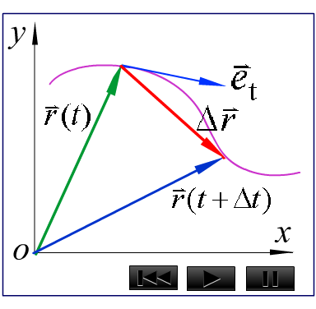
2、瞬时速度
当 时平均速度的极限值叫做瞬时速度,
简称速度。

Slide 12
若质点在三维空间中运动,其速度为：
当质点做曲线运动时, 质点在某一点的速度方向就是沿该点曲线的切线方向。
瞬时速率：速度 的大小称为速率。

Slide 13
瞬时速率的大小的另一种表示方法为：
因为当 时,

Slide 14
平均速率
B
瞬时速率
A
讨论
一运动质点在某瞬时位于矢径 的端点处，其速度大小为
（A）
（B）
（B）
（B）
（C）
（D）

Slide 15
四、加速度
（反映速度变化快慢的物理量）
1、平均加速度
单位时间内的速度增
量即平均加速度
B
A
与 同方向 。
2、（瞬时）加速度

Slide 16
加速度
加速度大小
质点作三维运动时加速度为
加速度大小

Slide 17
讨论
吗？
在Ob上截取
有

Slide 18
讨论
问 吗？
例： 匀速率圆周运动
因为
O
所以
而
所以

Slide 19
质点运动学两类基本问题
一、 由质点的运动方程可以求得质点在任一时刻的位矢、速度和加速度；
二、已知质点的加速度以及初始速度和初始位置, 可求质点速度及其运动方程 。
求导
求导
积分
积分

Slide 20
一、加速度为恒矢量时质点的运动方程
已知一质点作平面运动, 其加速度 为恒矢量, 有
积分可得
写成分量式

Slide 21
积分可得
写成分量式为

Slide 22
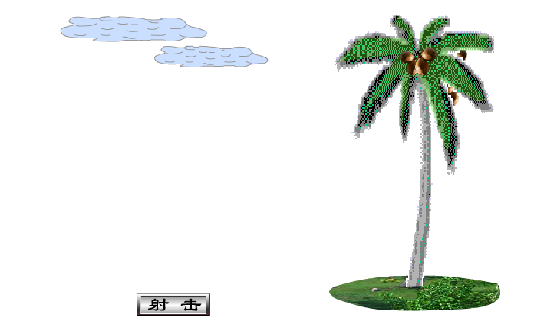
二、斜抛运动
当子弹从枪口射出时，椰子刚好从树上由静止自由下落。 试说明为什么子弹总可以射中椰子 ?

Slide 23
求斜抛运动的轨迹方程和最大射程
已知 时

Slide 24
消去方程中的参数 得轨迹
求最大射程
实际路径
真空中路径
由于空气阻力，实际射程小于最大射程。
最大射程

Slide 25
例1: 当物体以非常高的速度穿过空气时，由空气阻力产生的反向加速度大小与物体速度的平方成正比，即
，其中 为常量。若物体不受其它力作用沿 方向运动，通过原点时速度为 ，试证明在此后的任意位置 处其速度为
解：已知物体作直线运动，可设为沿 方向运动，
并且有：

Slide 26
即：
分离变量后积分得：
所以

Slide 27
例2：灯距地面高度为 ，一个人身高为 ，在灯下以匀速率 沿水平直线行走，如图所示，则他的头顶在地上的影子 M 点沿地面移动的速率
多大？
M

Slide 28
解：根据题意有：
人行速度
M点速度
M
又由相似三角形有：
所以
所以

Slide 29
一、平面极坐标
设一质点在 平面内
运动，某时刻它位于点 A。矢
径 与 轴之间的夹角
为 。 于是质点在点 A 的位
置可由 来确定。
A(x, y)
以 为坐标的参考系为平面极坐标系 。
它与直角坐标系之间的变换关系为

Slide 30
二 、圆周运动的角速度和角加速度
1、角坐标
B
2、角速度
A
3、角加速度
4、角量与线量的关系
两边同时对t求导得：

Slide 31
三 、圆周运动的切向加速度和法向加速度
质点作变速率圆周运动时
在矢量 上截取一段，使其长度等于 ，然后作矢量 和 ，有

Slide 32
令：
其中：
法向加速度（速度方向变化引起）
切向加速度（速度大小变化引起）

Slide 33
1、先求切向加速度
当 时， 的方向沿着轨道的切线方向，所以这一加速度叫切向加速度。
2、求法向加速度

Slide 34
由图可知：
Q
P
当 时，

Slide 35
当 ， ，而 的方向趋向于 的方向而指向圆心，所以该加速度叫做法向加速度。
所以圆周运动加速度为：
大小：

Slide 36
并且 总是指向曲线凹侧
增大
减小

Slide 37
一般曲线运动（自然坐标）
其中 曲率半径 。
四、匀速率圆周运动和匀变速率圆周运动
1、匀速率圆周运动：速率 和角速度 都为常量 。
2、匀变速率圆周运动
常量
如 时,

Slide 38
质点作匀变速圆周运动时的角速度、角位移与角加速度的关系式为：
质点做匀变速直线运动的公式为：
两者相比可知：两者数学形式完全相同,说明用角量描述, 可把平面圆周运动转化为一维运动形式，从而把问题简化。

Slide 39
讨 论
对于作曲线运动的物体，以下几种说法中哪一种是正确的：
（A）切向加速度必不为零；
（B）法向加速度必不为零（拐点处除外）；
（C）由于速度沿切线方向，法向分速度必为零，因此法向加速度必为零；
（D）若物体作匀速率运动，其总加速度必为零；
（E）若物体的加速度 为恒矢量，它一定作匀变速率运动 。

Slide 40
例: 半径为30cm的飞轮，从静止开始以0.5rad/s²的匀加速度转动，则飞轮边缘上一点在飞轮转过240⁰时的切向加速度 ，法向加速度
解：已知：

Slide 41
求

Slide 42



一、时间与空间
小车以较低的速度 沿水平轨道先后通过点 A 和点 B 。 地面上人测得车通过 A、B 两点间的距离和时间与车上的人测量结果相同 。
B
A
在两个相对作直线运动的参考系中， 时间的测量是绝对的，空间的测量也是绝对的， 与参考系无关， 时间和长度的的绝对性是经典力学或牛顿力学的基础 。

Slide 43
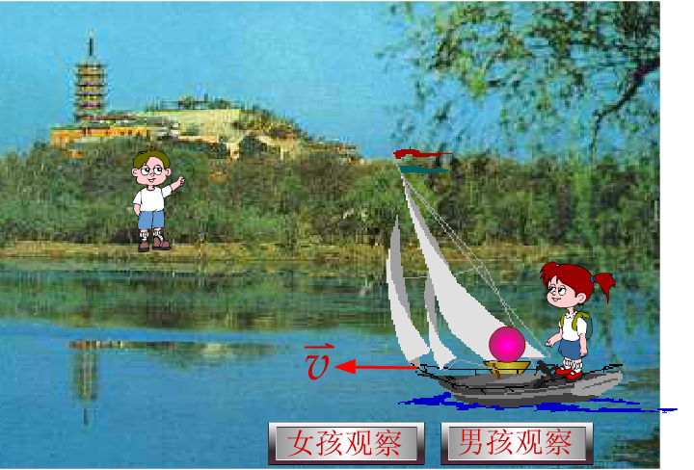
二、相对运动
物体运动的轨迹依赖于观察者所处的参考系。

Slide 44
设有两个参考系S系（x o y）和S' 系（x ' o ' y ' ）
两边对时间t求导得：
牵连速度
绝对速度
相对速度
质点相对于基本参考系的绝对速度，等于质点相对于运动参考系的相对速度与运动参考系相对基本参考系的牵连速度之矢量和。
此速度变换关系式叫做伽利略变换式， 只在物体速度远远小于光速时适用。
注意

Slide 45
把 两边对时间求导得：
质点相对定坐标Oxy的加速度 等于质点相对动坐标系 的加速度 与平动坐标系 相对定坐标系 的加速度 的矢量和。
例如：人在船上走，那么人相对地的速度和加速度：

Slide 46
例: 当一列火车以10m/s的速率向东行驶时，若相对于地面竖直下落的雨滴在列车的窗子上形成的雨迹偏离竖直方向 ，则雨滴相对于地面的速率是 ；相对于列车的速率是 。
解：
根据题意：地面是绝对参考系；火车是相对参考系；雨滴是运动物体。
所以雨滴相对于地面的速度 是绝对速度；雨滴相对于火车的速度 是相对速度；火车相对于地面的速度 是牵连速度。

Slide 47
由相对速度公式可知：
画出速度矢量如图所示：
由图可知：
又

